Slide 1
RECYCLERVIEW & ADAPTER
Predavači: Vladimir Čiča i Daniel Stanković

Slide 2
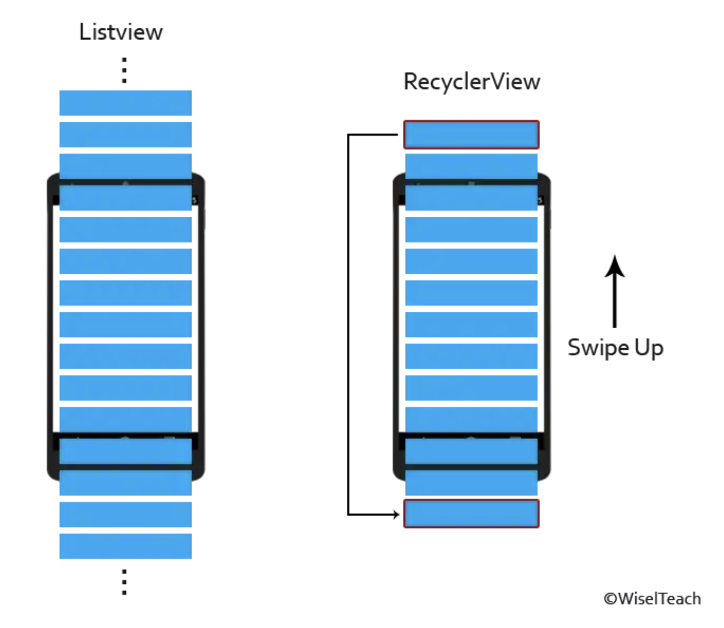
ListView vs Recyclerview
ListView postoji od API 1 i primena je veoma laka i intuitivna, ali ima mane u vidu performansi i mogućnosti koje pruža (podržava samo vertikalnu listu). Sa pojavom Lolipop-a (API 21) upoznati smo i sa RecyclerView-om koji je imao brojne prednosti u odnosu na ListView.
Neke od njih su:
Performanse
ViewHolderPattern
LayoutManager

Slide 3
VIEWHOLDER PATERN
ViewHolder patern je predvidjen da ubrza renderovanje ListView-a. Svaki put kad se ListView skroluje, poziva se findViewById() što dovodi do usporavanja performansi. ViewHolder patern nam omogućava da izbegnemo prečesto pozivanje findViewById() metode tako što drži reference na view elemente u svrhe keširanja.
Za ListView je preporučeno da se koristi ViewHolder patern ali nije obaveza, dok je za korišćenje RecyclerView-a neophodno koristiti ovaj patern tj. RecyclerView.ViewHolder klasu.

Slide 4
Layout manager
Layout Manager je klasa odgovorna za merenje i pozicioniranje pojedinačnih view-ova unutar RecyclerView-a, kao i da odredjuje kad će view koji nije vidljiv korisniku biti recikliran.
Kod ListView-a bilo je moguće implementirati samo vertikalnu listu, dok kod RecyclerView-a imamo sledeće tipove listi:
LinearLayoutManger
StaggeredLayoutManager
GridLayoutManager
Staggered
Grid

Slide 5
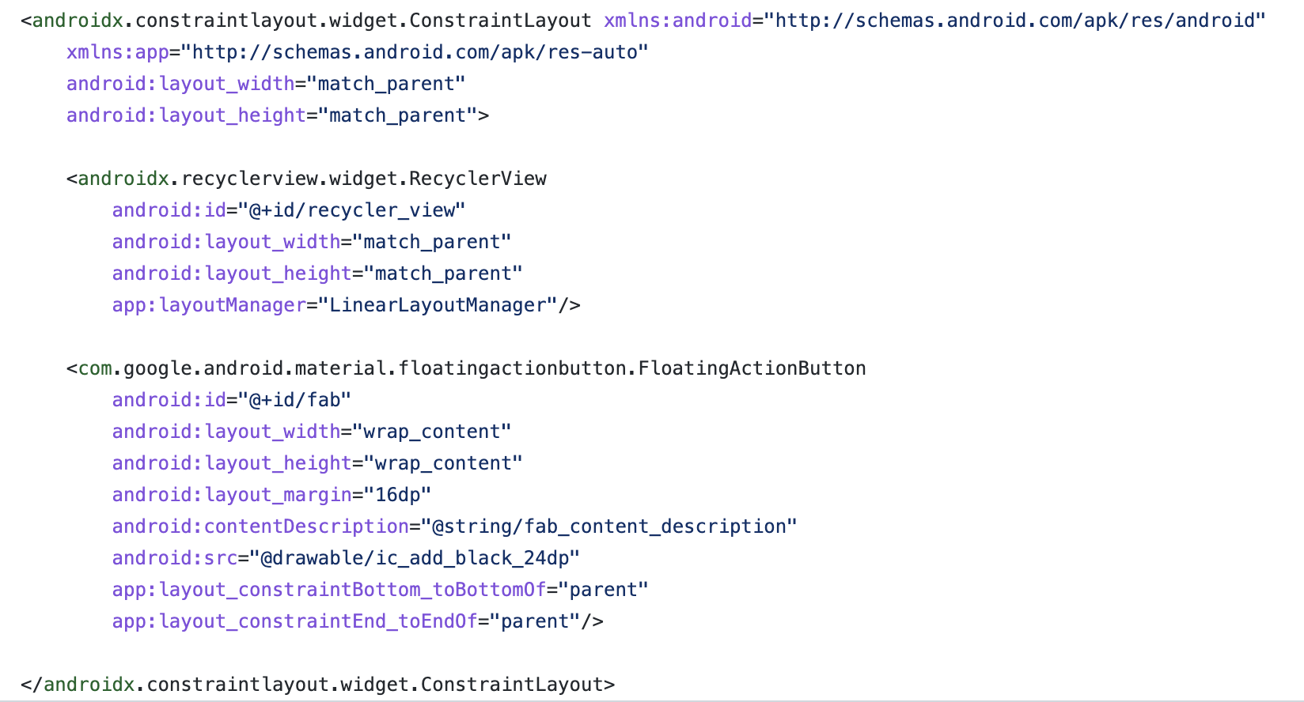
Kreiranje dinamičke liste
Da bismo kreirali dinamičku listu, potrebno je da implementiramo sledeće klase:
RecyclerView – predstavlja ViewGroup koja sadrži view-ove koji odgovaraju vašim podacima
ViewHolder – svaki individualni element je definisan pomoću view holder objekta
Adapter – RecyclerView traži view-ove i spaja view-ove sa podacima pozivajući metode u adapteru
LayoutManger – zadužen za rasporedjivanje pojedinačnih elemenata u listi

Slide 6
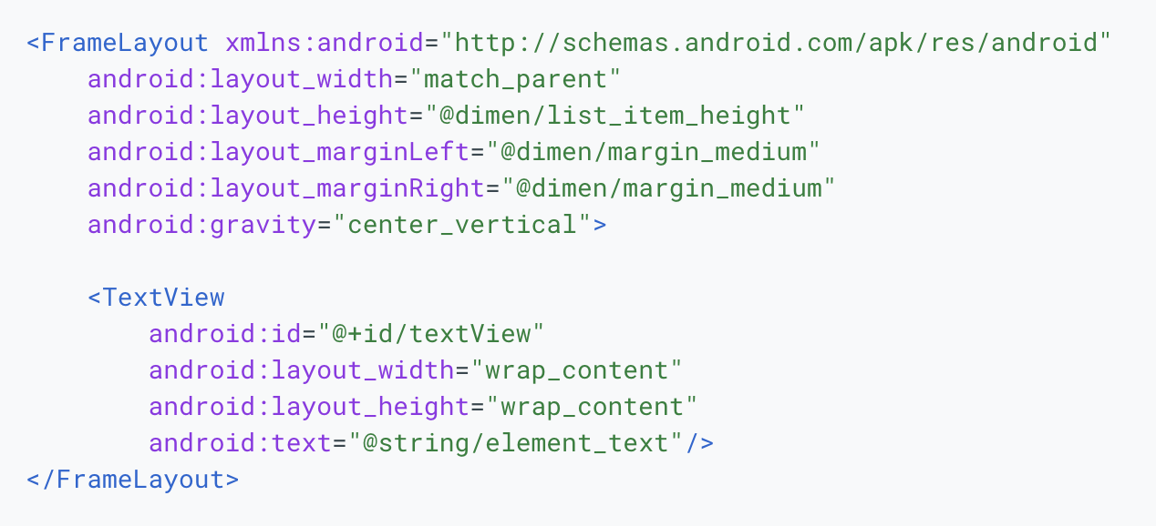
Adapter
Adapter i ViewHolder zajedno definišu kako će podaci biti prikazani. ViewHolder je wrapper oko View-a koji sadrži layout za svaki individualni item u listi. Adapter kreira ViewHolder objekte po potrebi i postavlja podatke za te view-ove. Proces povezivanja view-ova sa njihovim podacima se naziva vezivanje (binding).
Svaki item u listi je definisan preko layout-a koji je isti za svaki view holder.

Slide 7
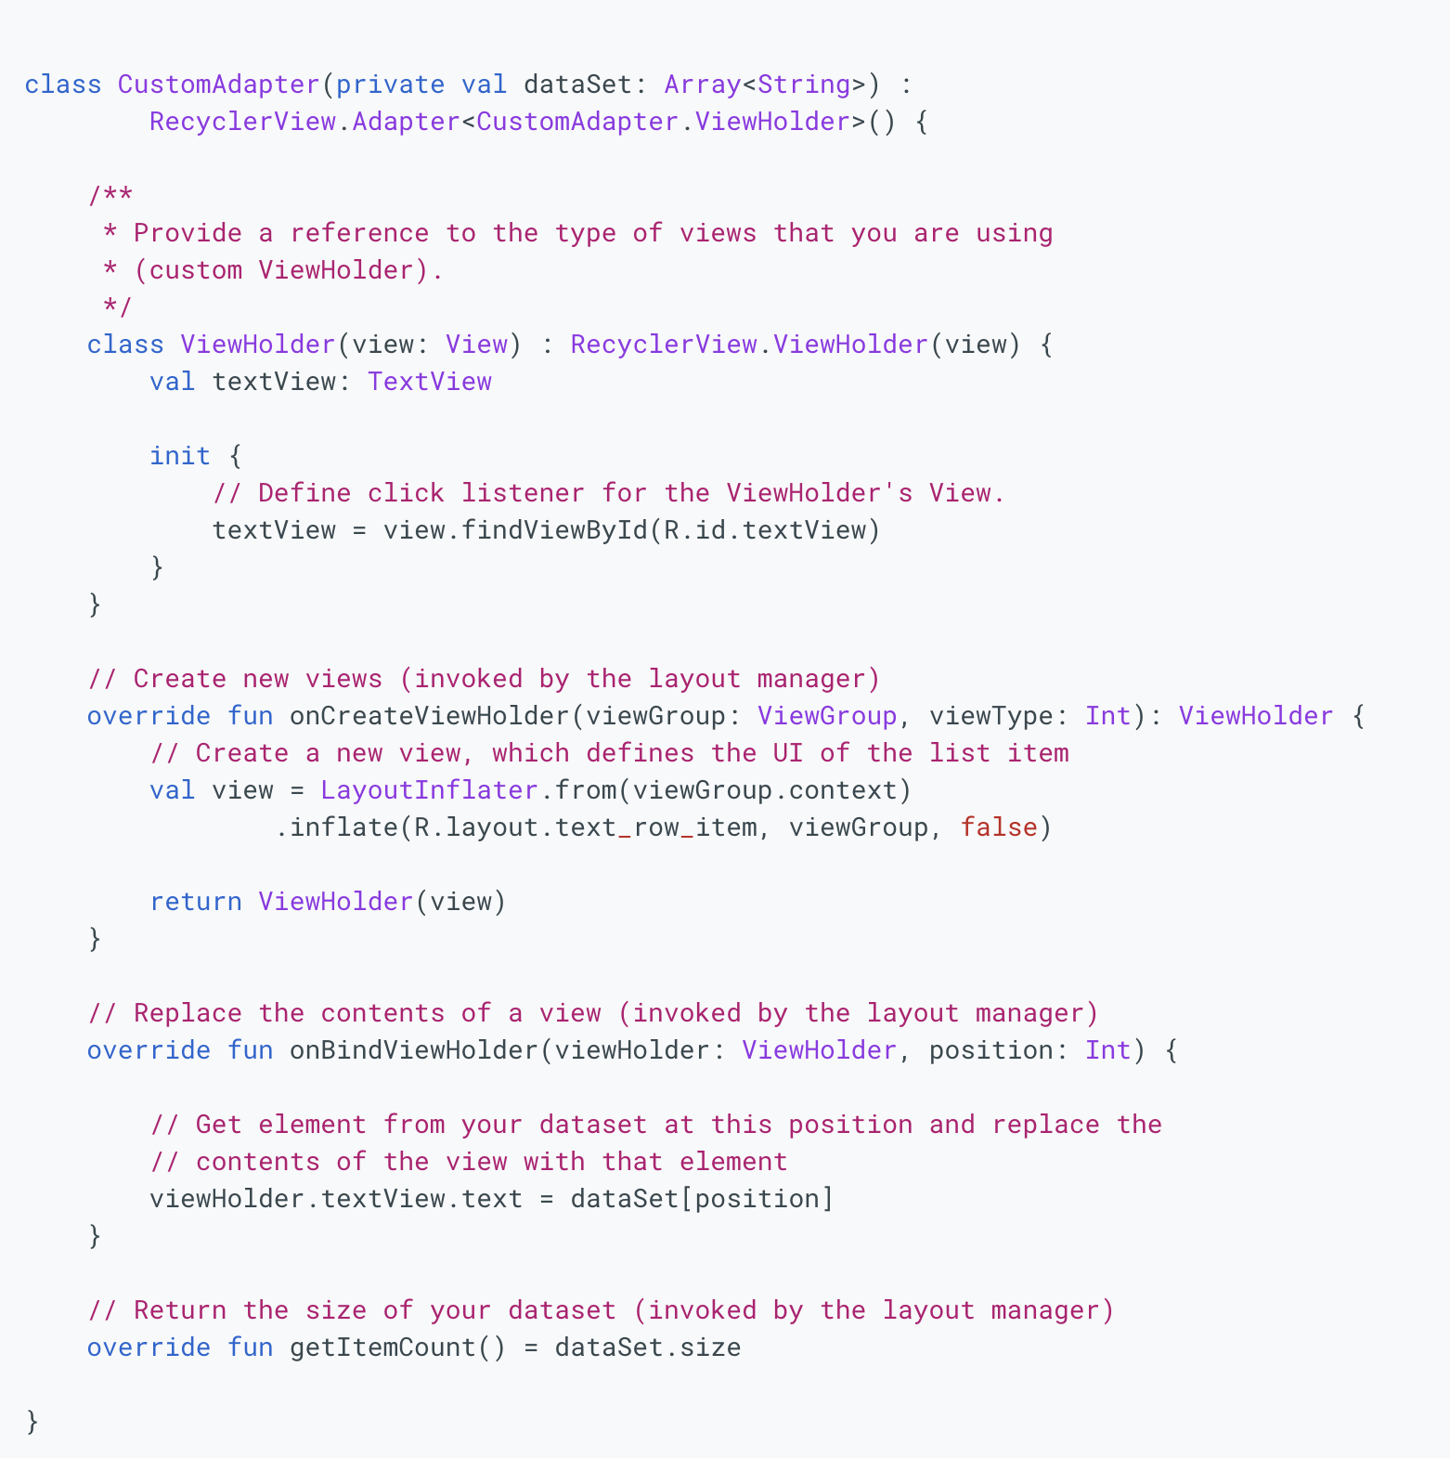
implementacija adaptera
Kada definišemo adapter potrebno je da override-ujemo sledeće metode:
onCreateViewHolder() – RecyclerView poziva ovu metodu kad god treba da kreira novi ViewHolder. U ovoj metodi kreiramo i inicijalizujemo ViewHolder ali podaci još nisu povezani
onBindViewHolder() – RecyclerView poziva ovu metodu da poveže ViewHolder sa podacima.
getItemCount() – RecyclerView poziva ovu metodu da odredi veličinu seta podataka.

Slide 8
PItanja

